Slide 1

述职报告
述职人-林雨
部门：TEG-架构线-应用架构部-前端技术部
日期：2017年12月07日
www.58.com

Slide 2

目录
01
工作内容
02
成长提高
03
技术学习
04
展望未来

Slide 3

工作内容
WMDA一期
Arthur上线系统重构 & 二期
2017.04
2017.07
2017.09
2017.11
2017.12
WMDA重构 & 二期
部门官网 & 积累公共组件

Slide 4
工作内容
Ⅰ
项目背景
Ⅱ
项目功能
Ⅲ
项目实现
Ⅳ
项目遇到的问题和解决方法
V
项目效果

Slide 5


WMDA一期
项目背景
WMDA 是 58 自主开发的用户行为分析产品，无需埋点，只需在第一次使用时加载一段SDK 代码，即可采集全量、实时的用户行为数据
10+
一期接入 业务线

Slide 6

WMDA一期
项目功能
概览
用户
单图
圈选
采集
管理
看板
留存
实时
漏斗

Slide 7




WMDA一期
项目实现
逻辑
路由
绘图
UI
自己实现

Slide 8
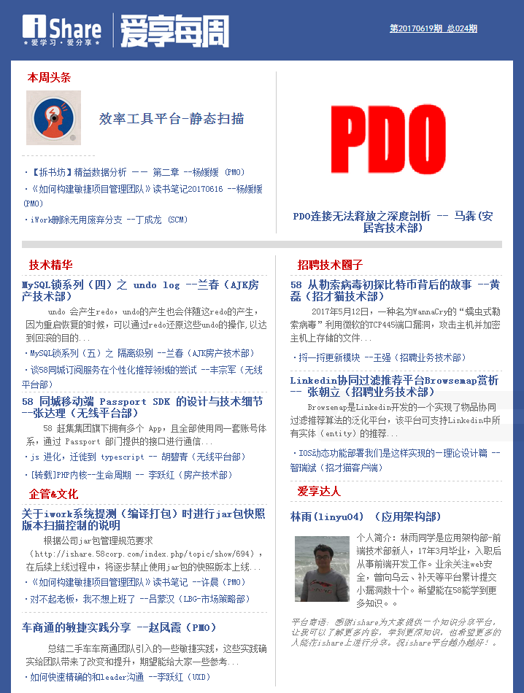
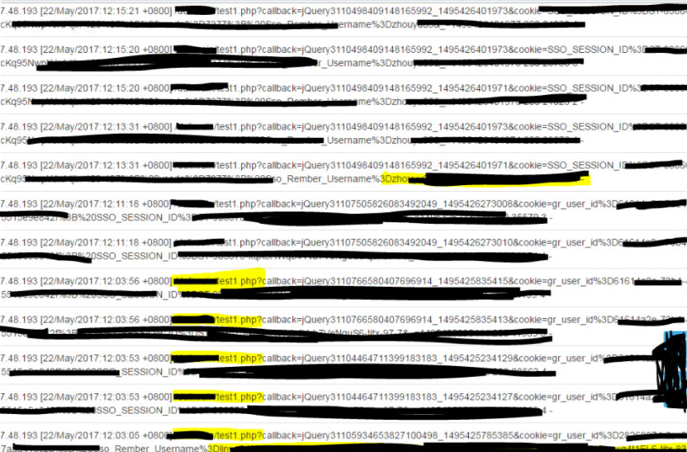
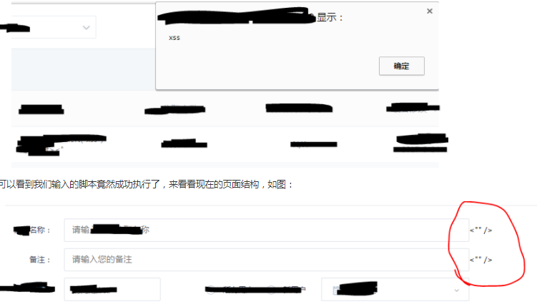
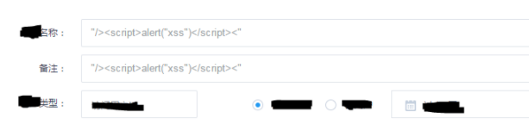

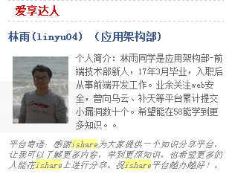
WMDA一期
问题和解决办法

Slide 9


WMDA一期
问题和解决办法
1
自定义y轴单位
2
legend全部取消后，坐标轴会压缩
3
title和subtitle只支持纯文本，不支持html
4
legend过多时，不会自适应
5
条形图label过长时不会自动缩放
Echarts入坑之旅
6
无自带的百分比图
7
取消部分legend后不会自动重新计算百分比
8
双向柱图不支持自定义阈值

Slide 10
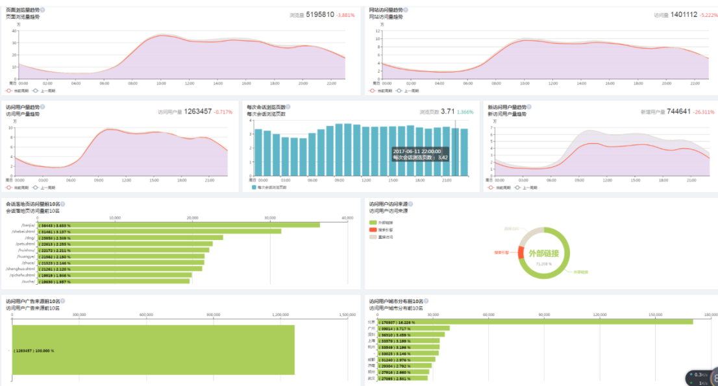
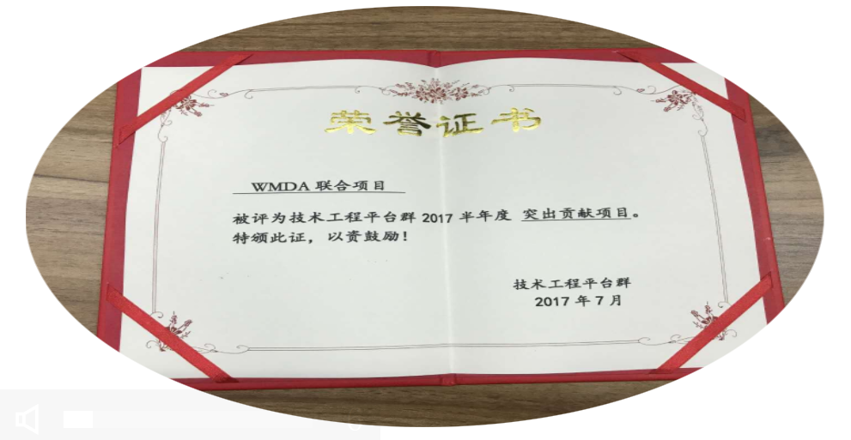
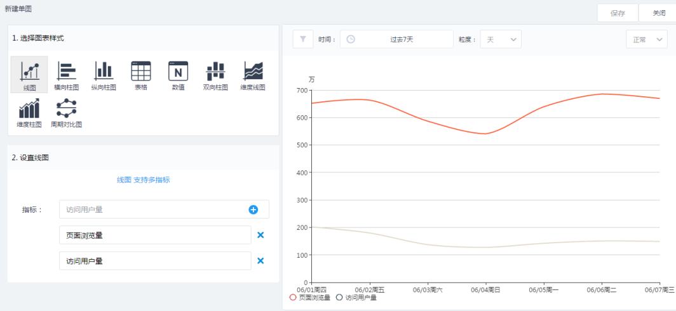
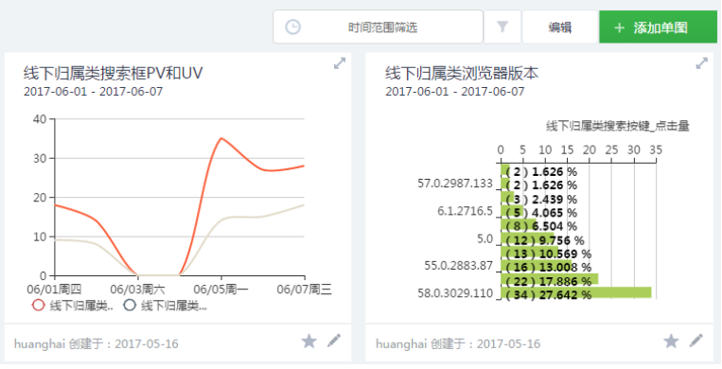
WMDA一期
项目效果

Slide 11

WMDA二期
项目背景
针对WMDA一期可维护性、耦合性、用户体验进行重构优化
新需求：手动埋点、自定义事件、概览、留存

Slide 12
WMDA二期
项目功能
概览
用户
单图
圈选
手动埋点
采集
管理
看板
留存
实时
自定义维度
漏斗
60+
二期接入 业务线

Slide 13




WMDA二期
项目实现
逻辑
Vue-router
路由
新技术
绘图
UI

Slide 14



WMDA二期
问题和解决办法

Slide 15

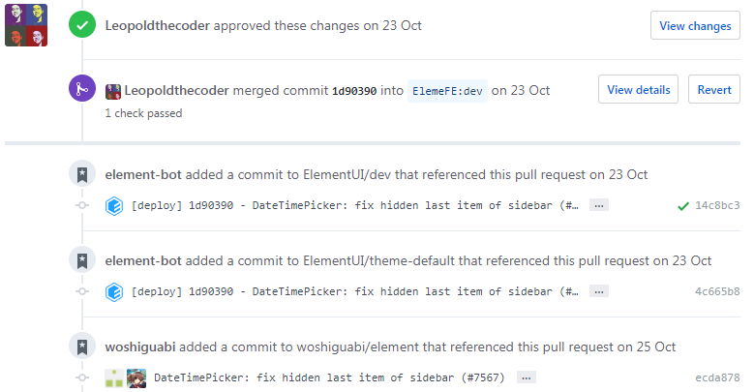
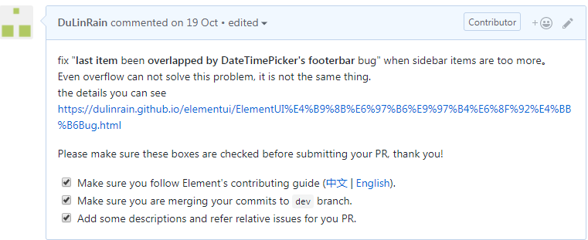
WMDA二期
问题和解决办法
ElementUI之时间插件Bug

Slide 16


WMDA二期
问题和解决办法
非响应式

Slide 17
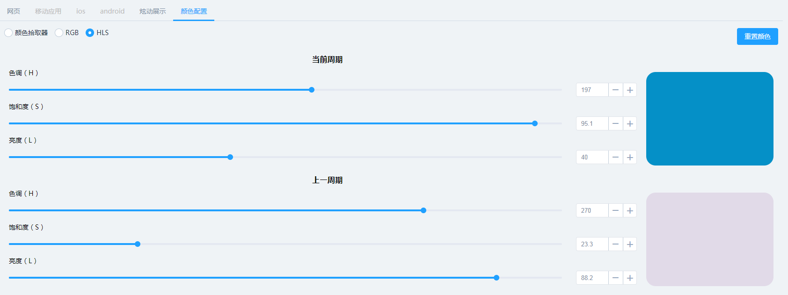
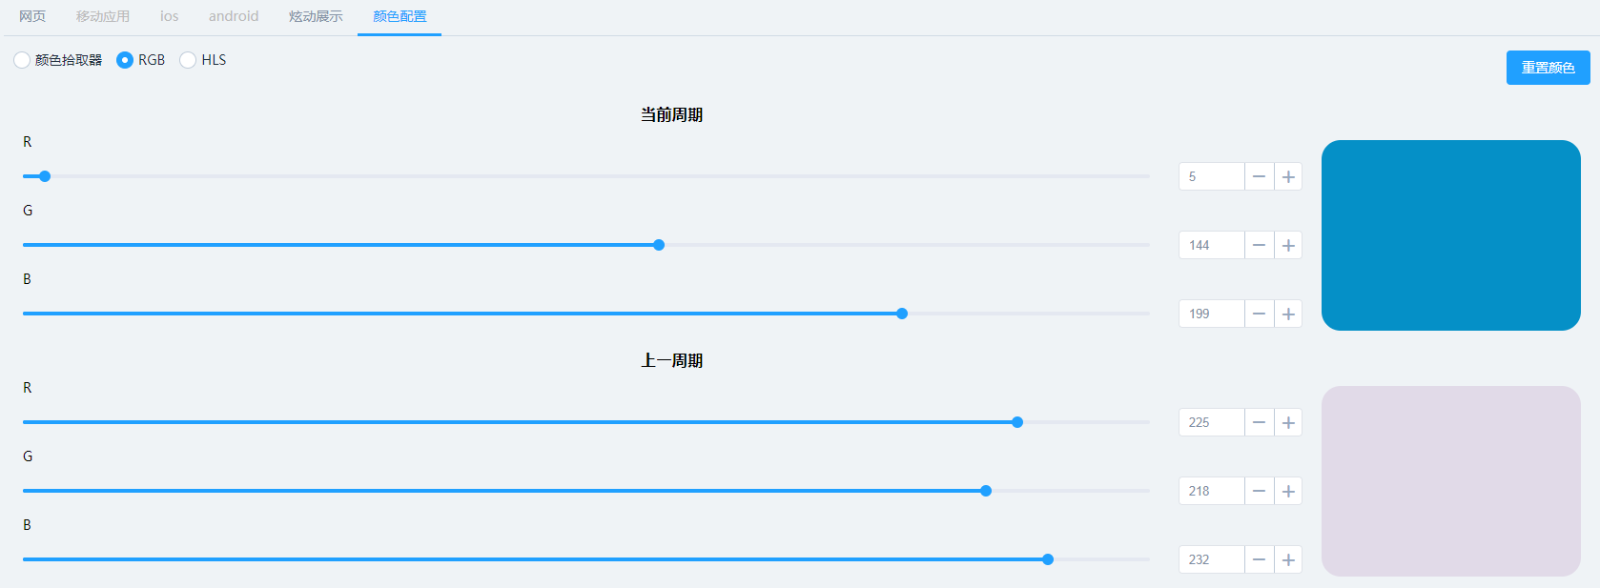
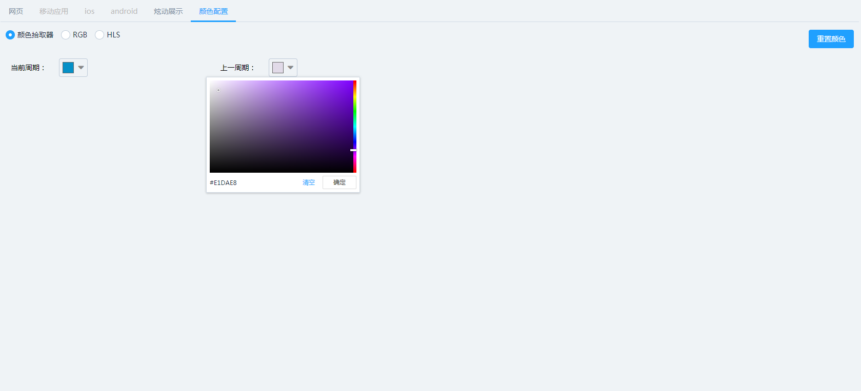
WMDA二期
问题和解决办法
主动提出“自定义颜色”需求并实现

Slide 18
WMDA二期
项目效果——性能
 | WMDA一期 | WMDA二期
js | 2069kb | 1407kb(包含图片)
css | 238kb | 338kb
可维护性 | 低 | 高
耦合度 | 高 | 低

Slide 19
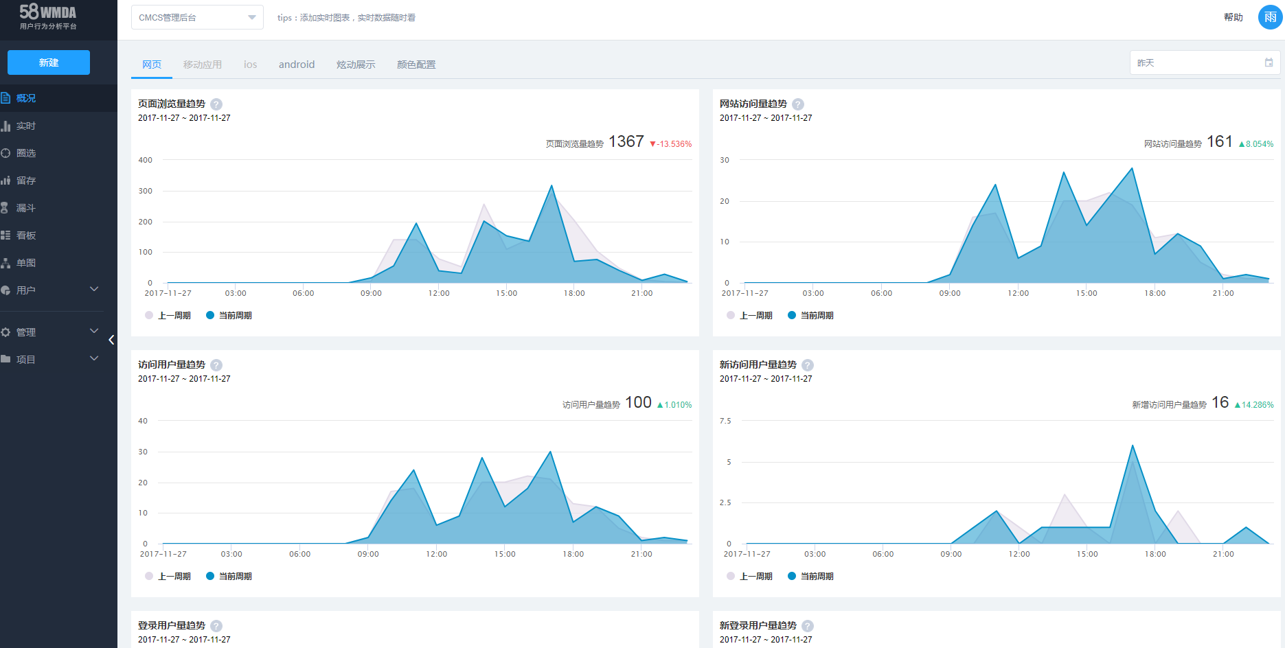
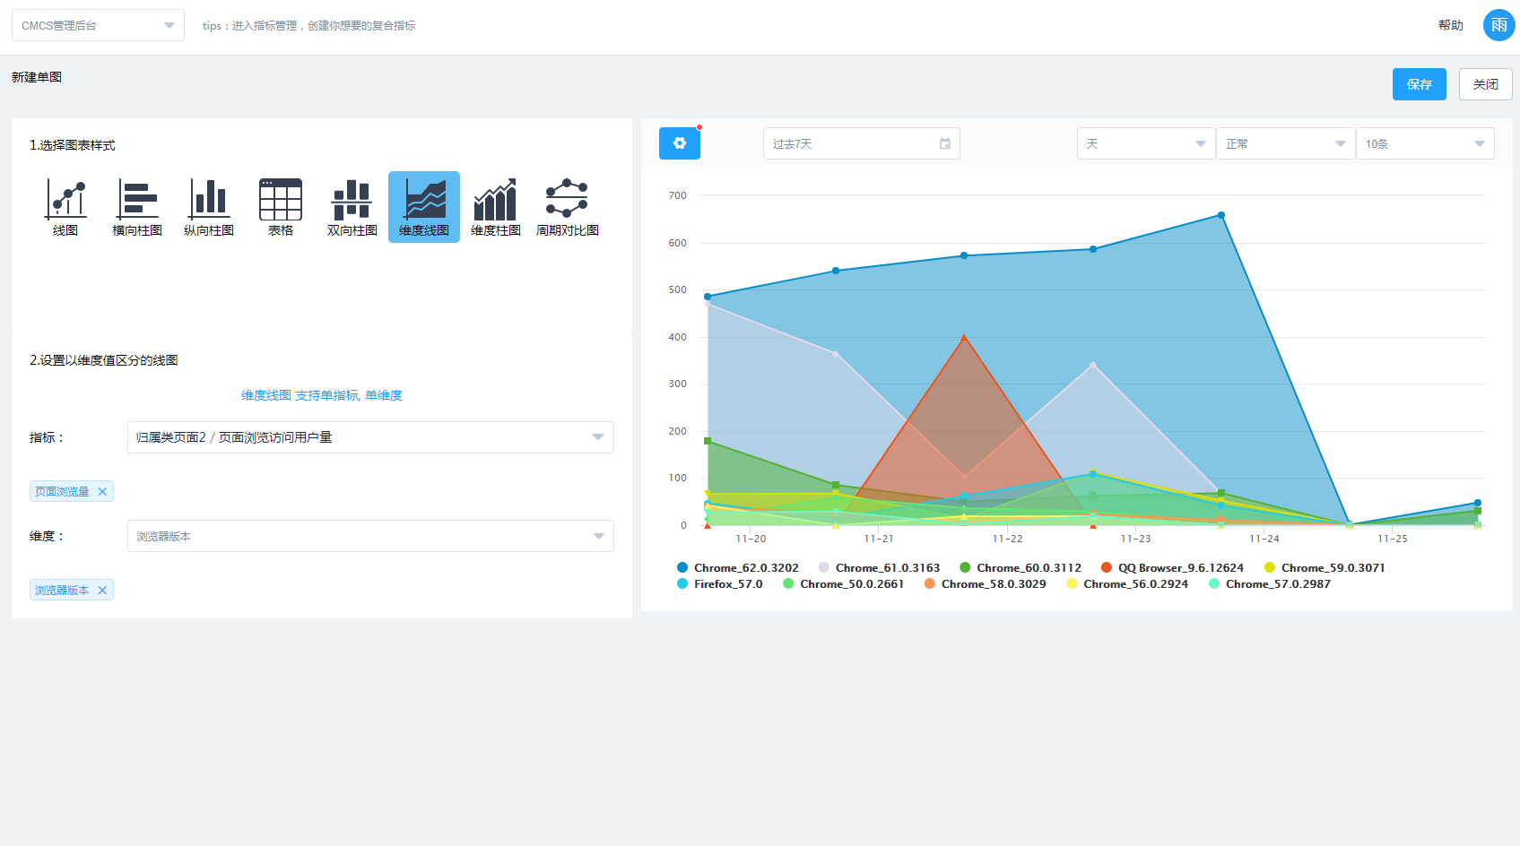
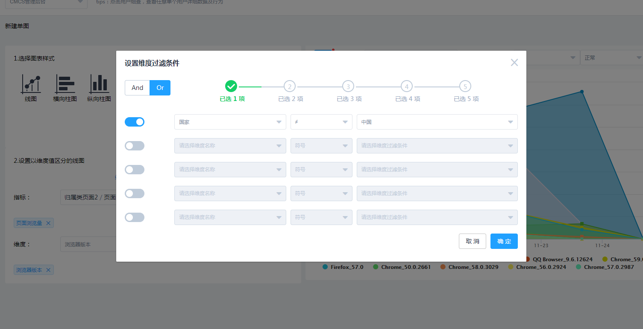
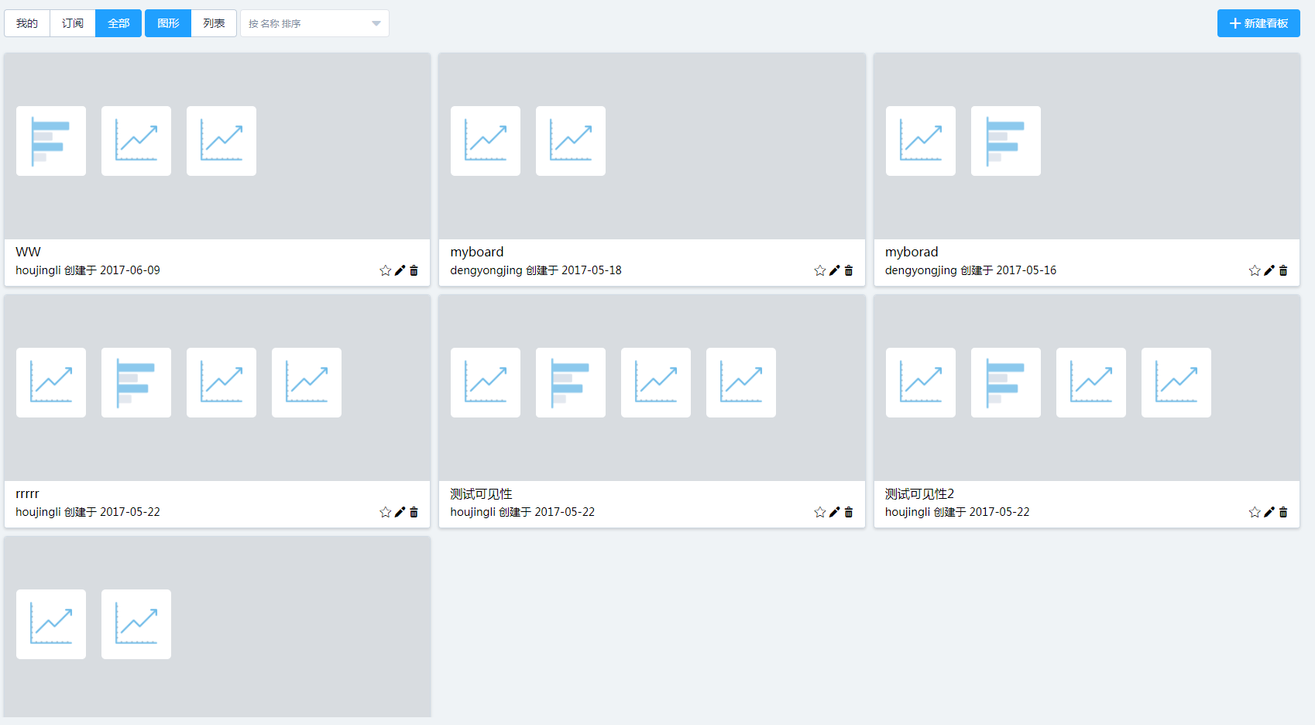
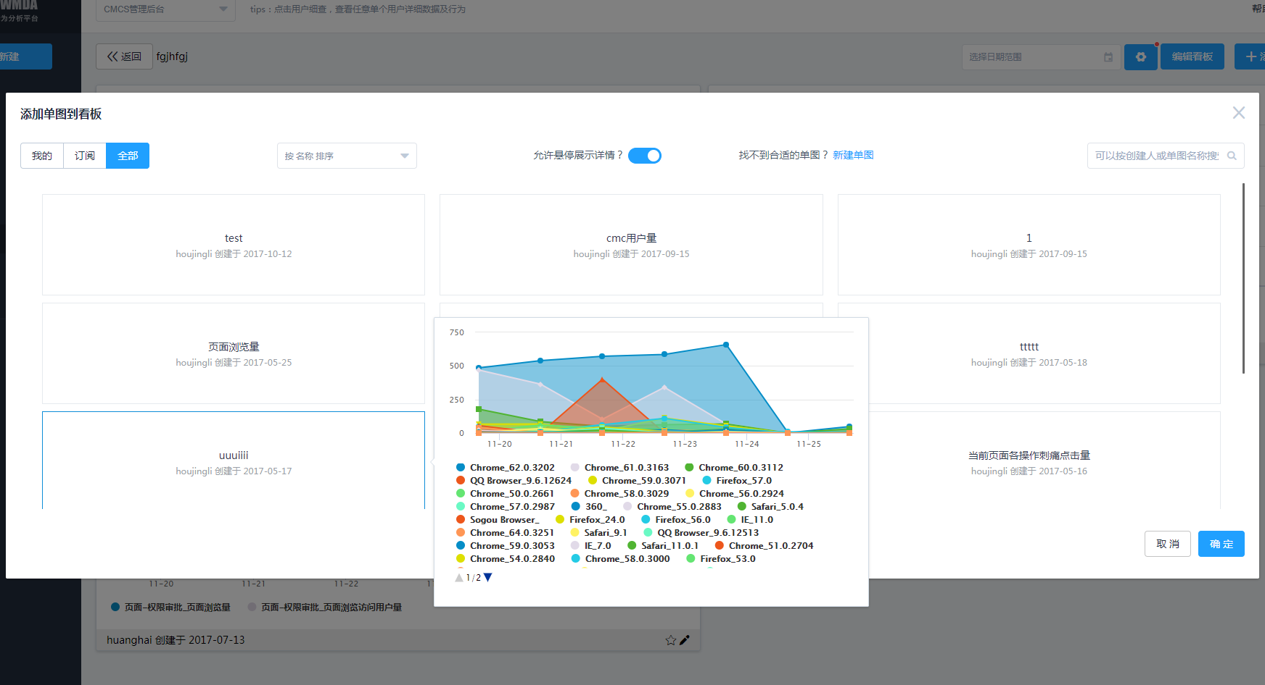
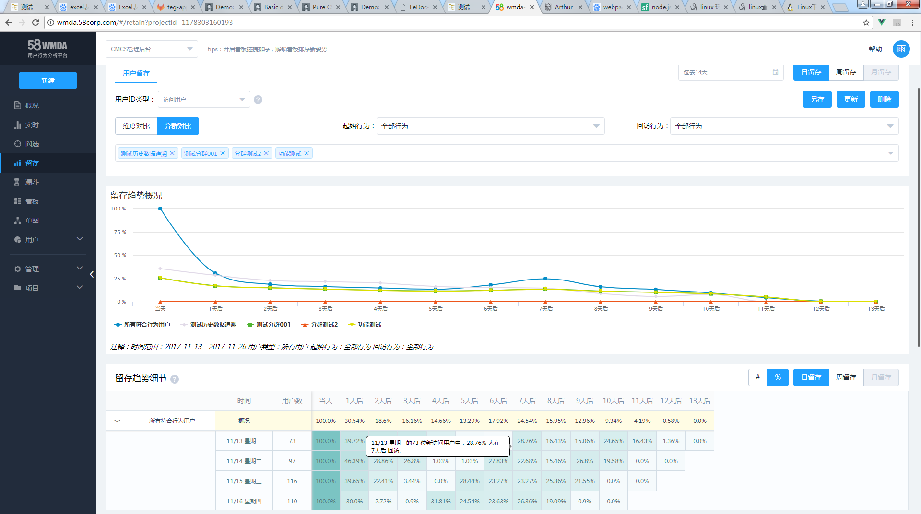
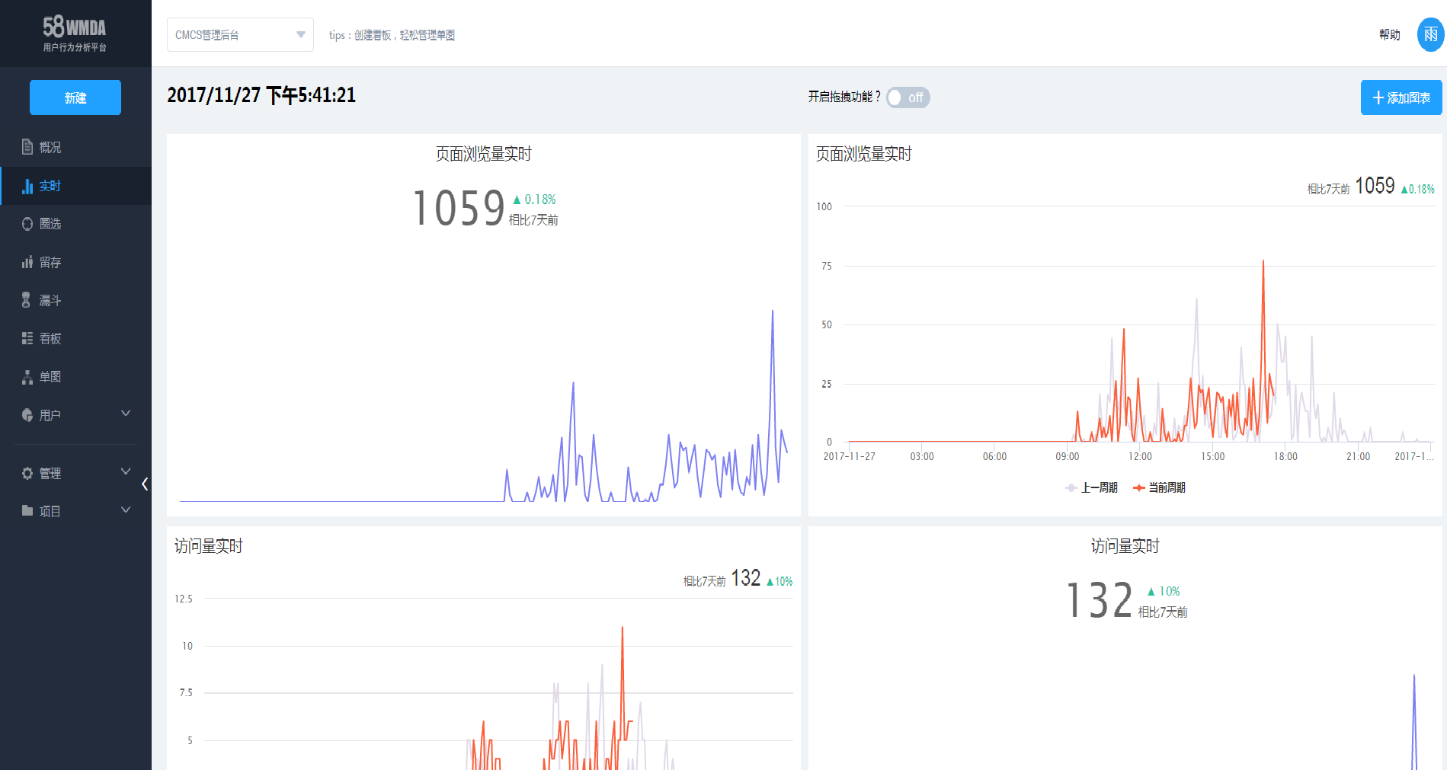
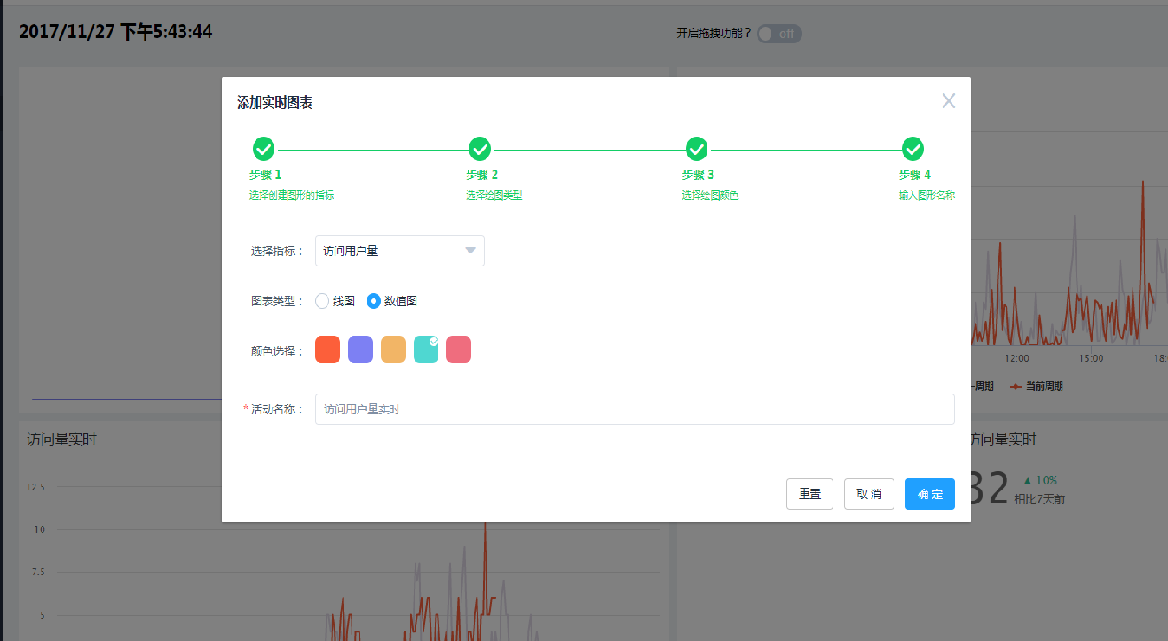
WMDA二期
项目效果——体验

Slide 20
Arthur二期
项目背景
由于部门的前端开发已逐渐转向基于Git的开发方式，亟待一种直接基于Git的前端上线系统。
Arthur是公司TEG前端技术部打造的基于Git的前端上线系统，用于规范、快捷地完成前端上线。

Slide 21
Arthur二期
项目功能
I
支持基于Git直接上线项目
Ⅱ
支持分别上线到测试环境和生产环境
Ⅲ
支持基于分支的上线功能。master分支允许上线到测试、生环境，其 它分只允许上线到测试环境
Ⅳ
支持查看项目的构建、测试、生产记录
V
支持版本回滚

Slide 22



Arthur二期
项目实现
逻辑
集成
新技术
后台
UI

Slide 23
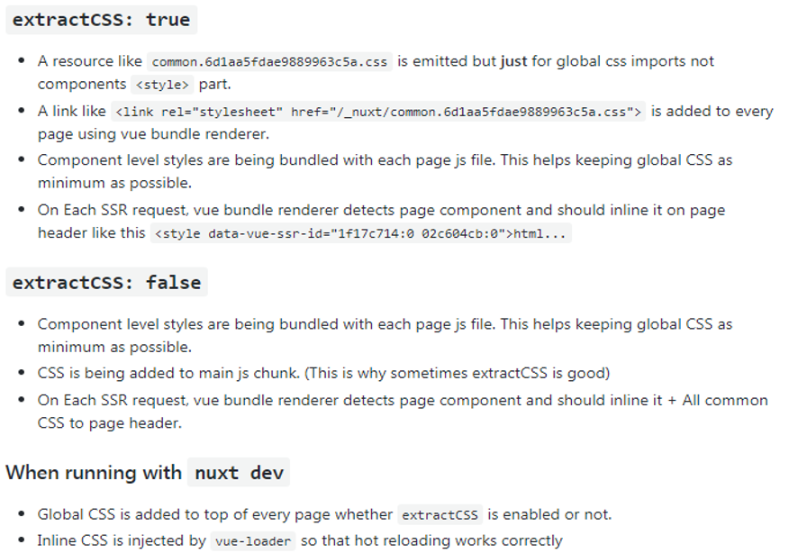
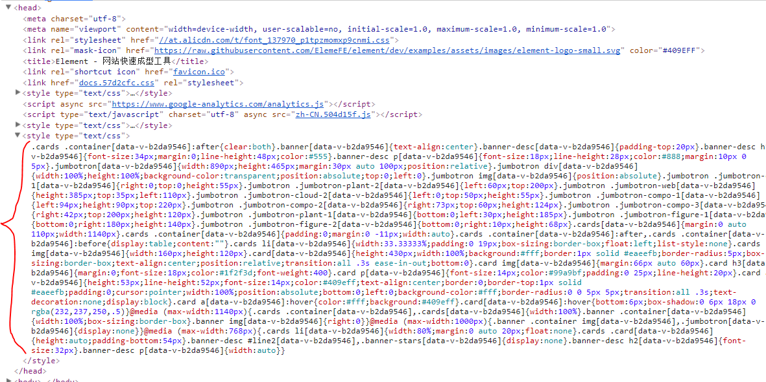
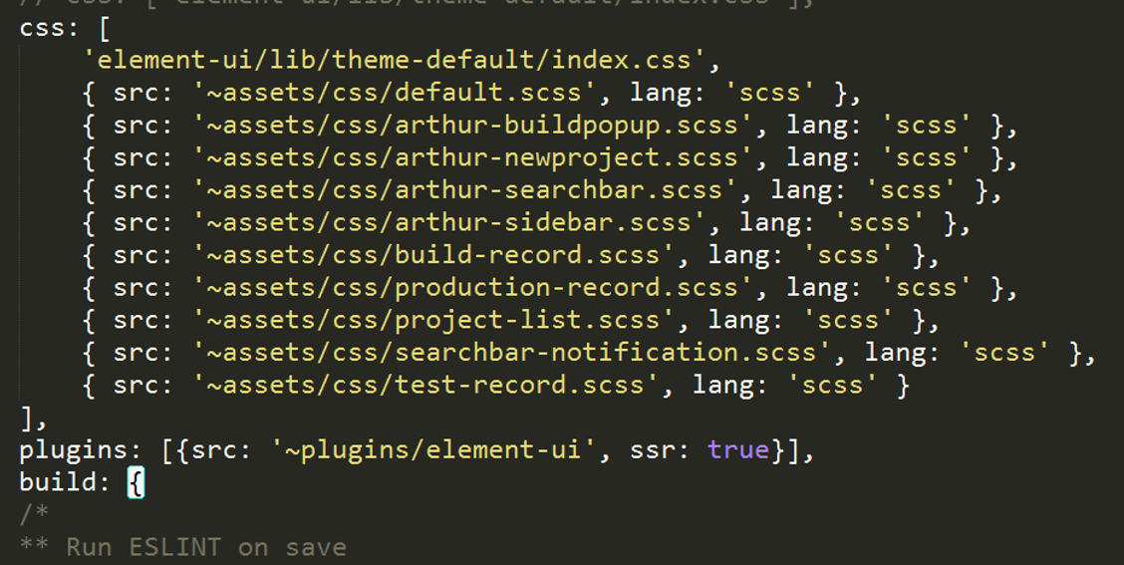
Arthur二期
问题和解决办法
提取CSS

Slide 24
Arthur二期
项目效果
6
已累计为 个项目提供服务
项目 | 构建(次) | 发布测试(次) | 发布生产(次)
componentsLoader | 28 | 40 | 11
ics-mis | 31 | 31 | 24
ics-wap | 49 | 50 | 24
wmda-sdk | 20 | 19 | 12
wmda-vue | 117 | 78 | 53
private-phone-call | 22 | 27 | 8

Slide 25
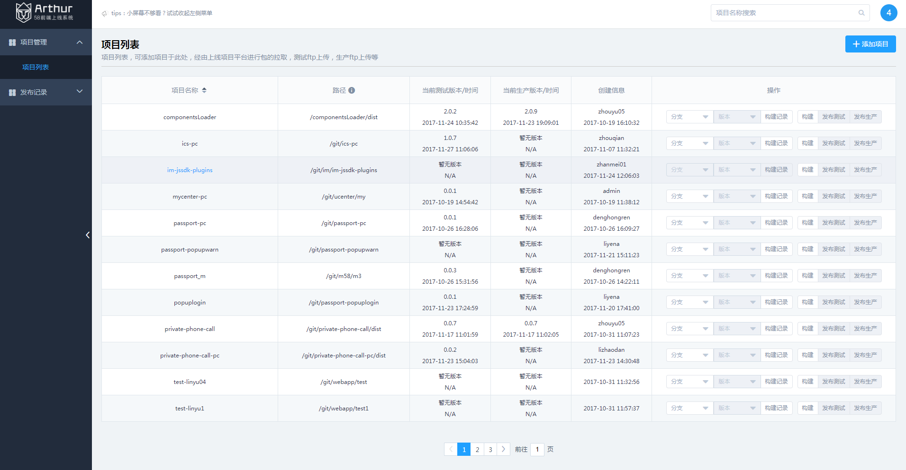
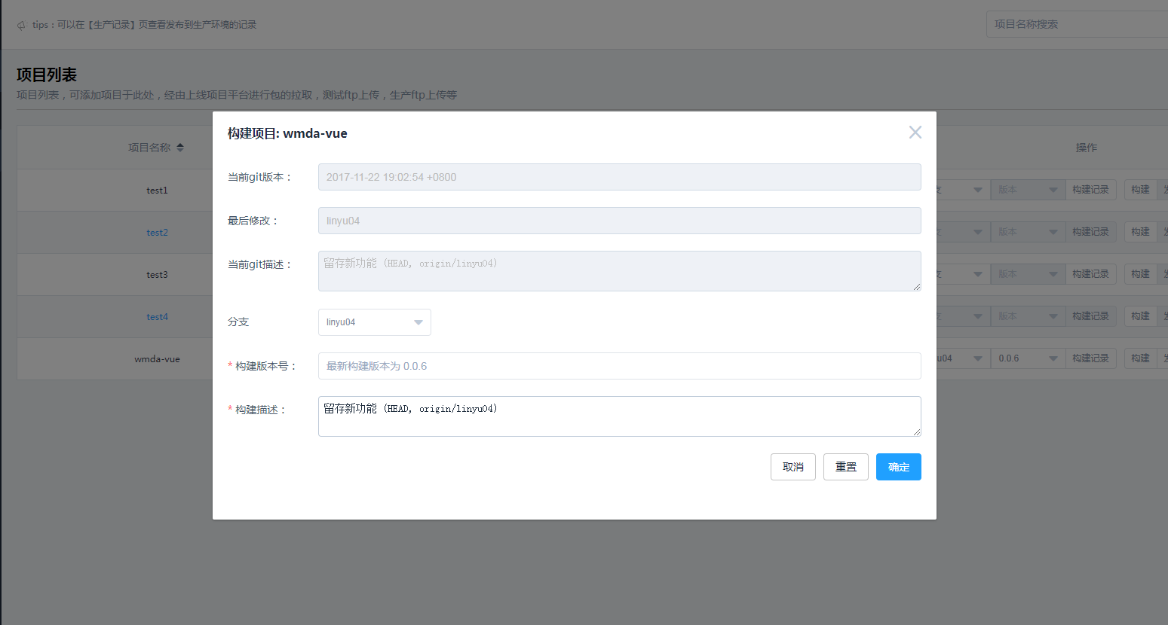
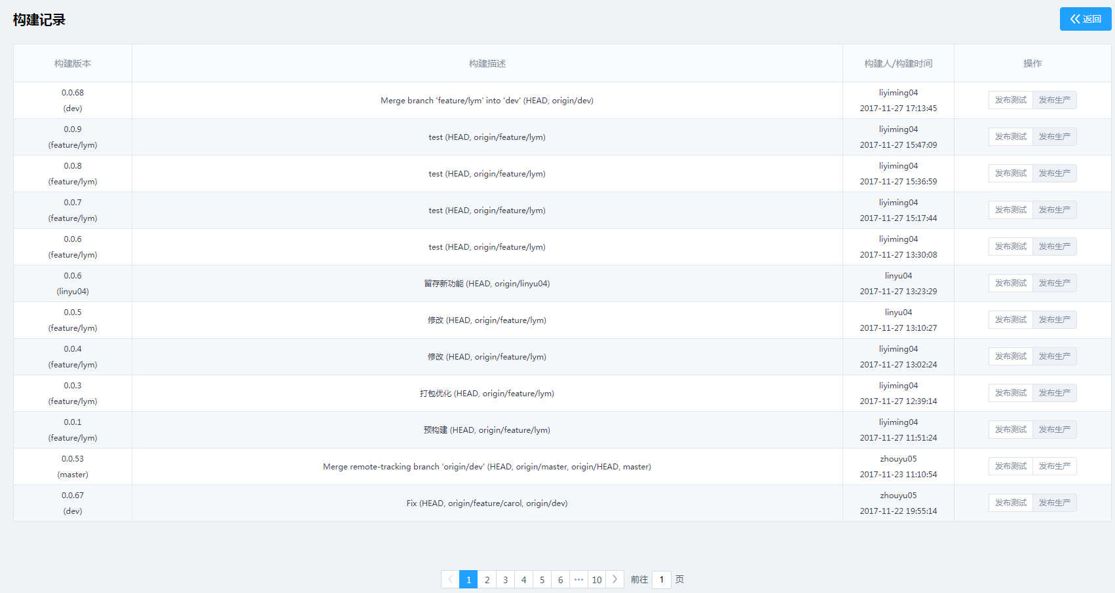
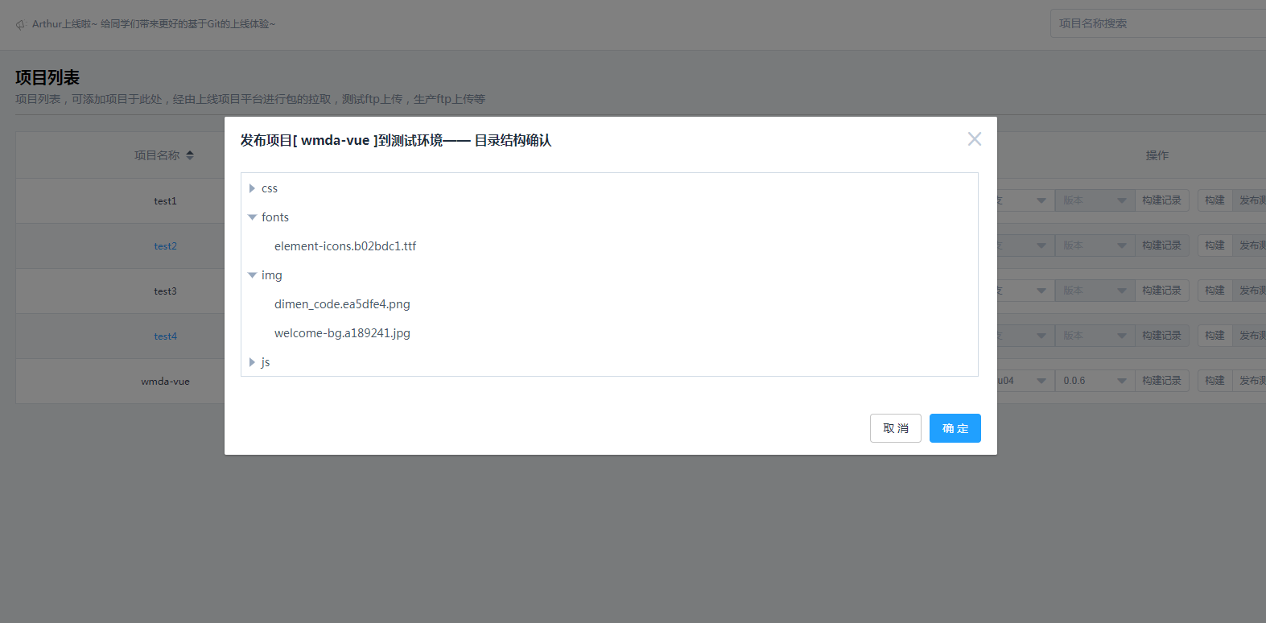
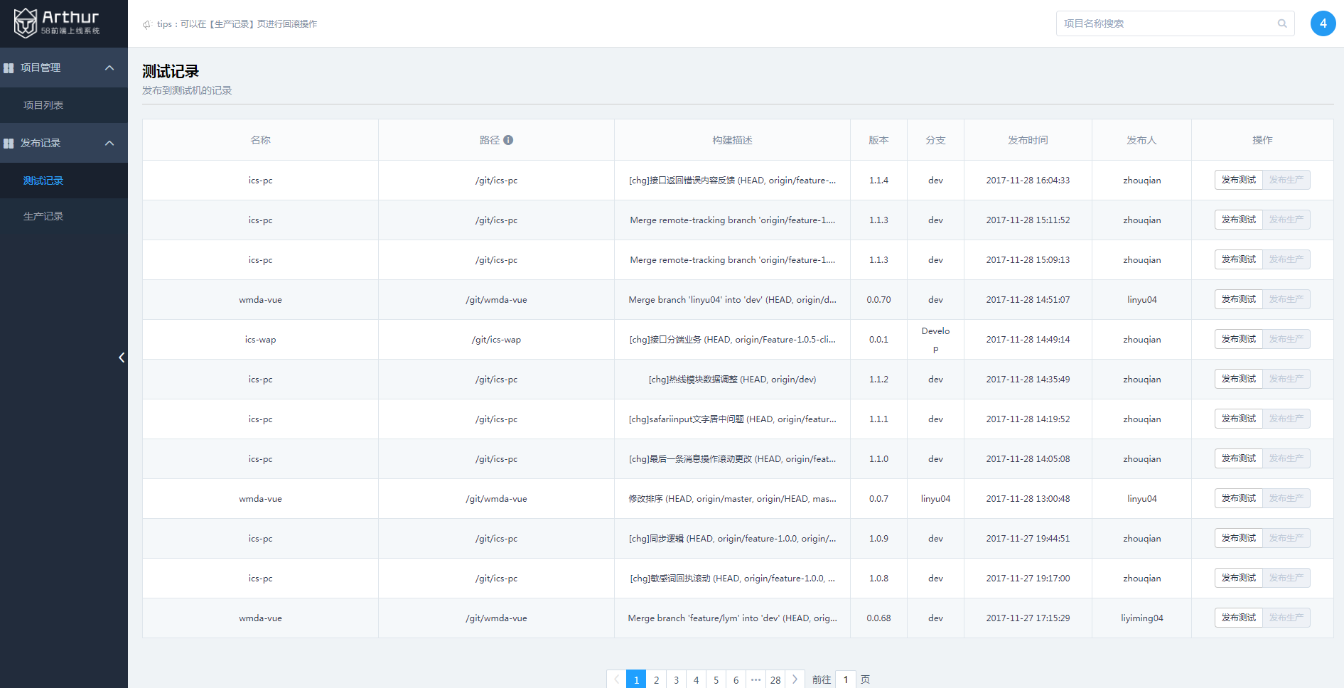
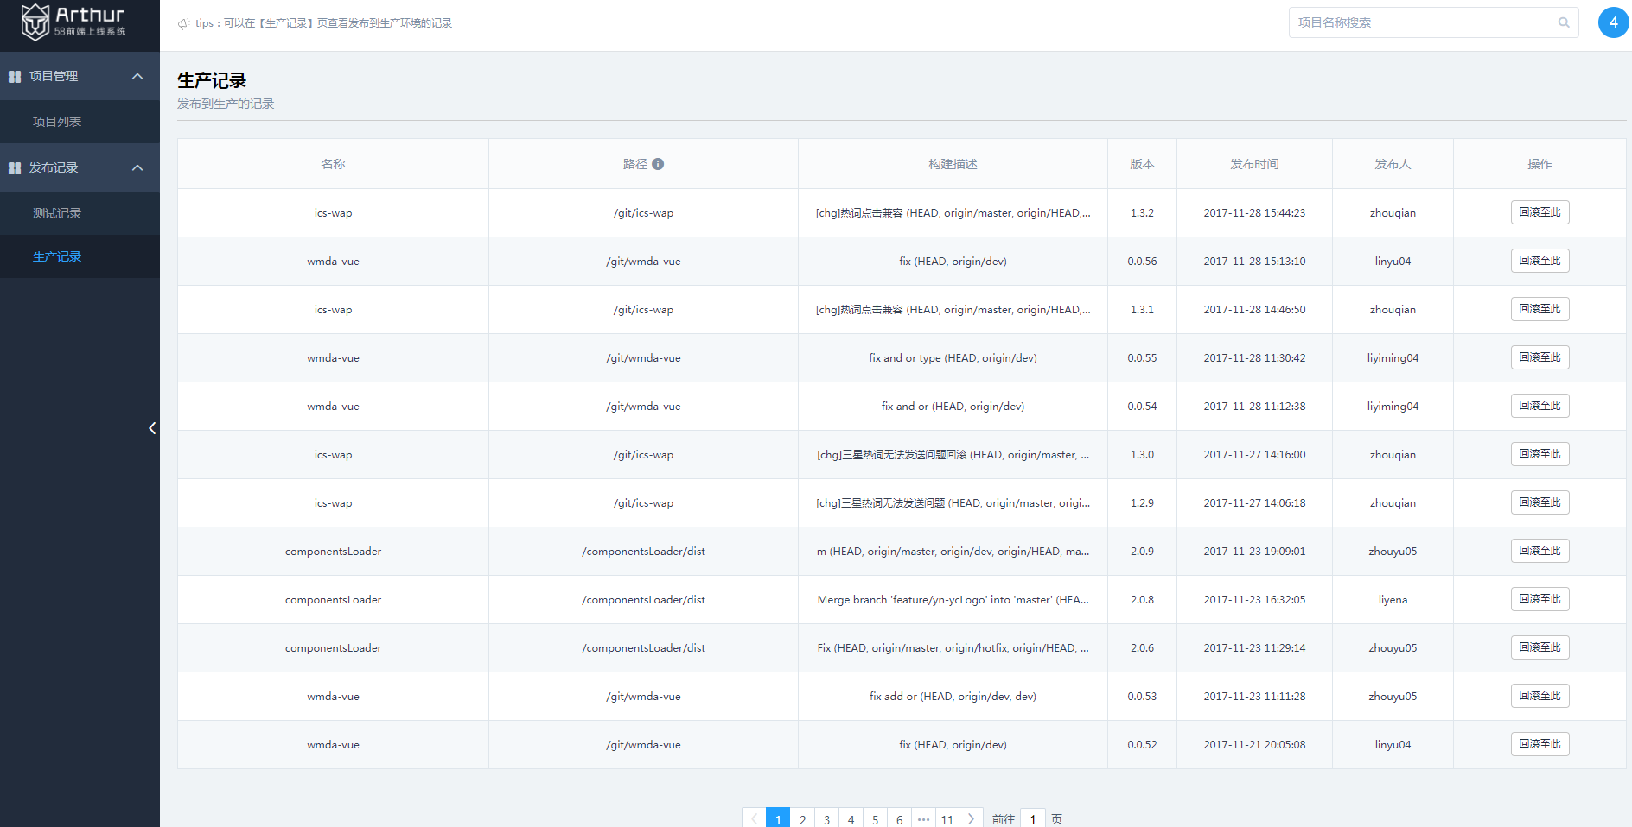
Arthur二期
项目效果

Slide 26
部门官网
项目背景
统一展示部门成果、承接业务、积累公共组件、周例会分享

Slide 27
部门官网
部门官网
项目功能
项目功能
I
部门成果展示
Ⅱ
承接业务展示
Ⅲ
积累公共组件
Ⅳ
周例会分享

Slide 28
部门官网
项目实现
逻辑
vue-router
路由
后台
UI

Slide 29
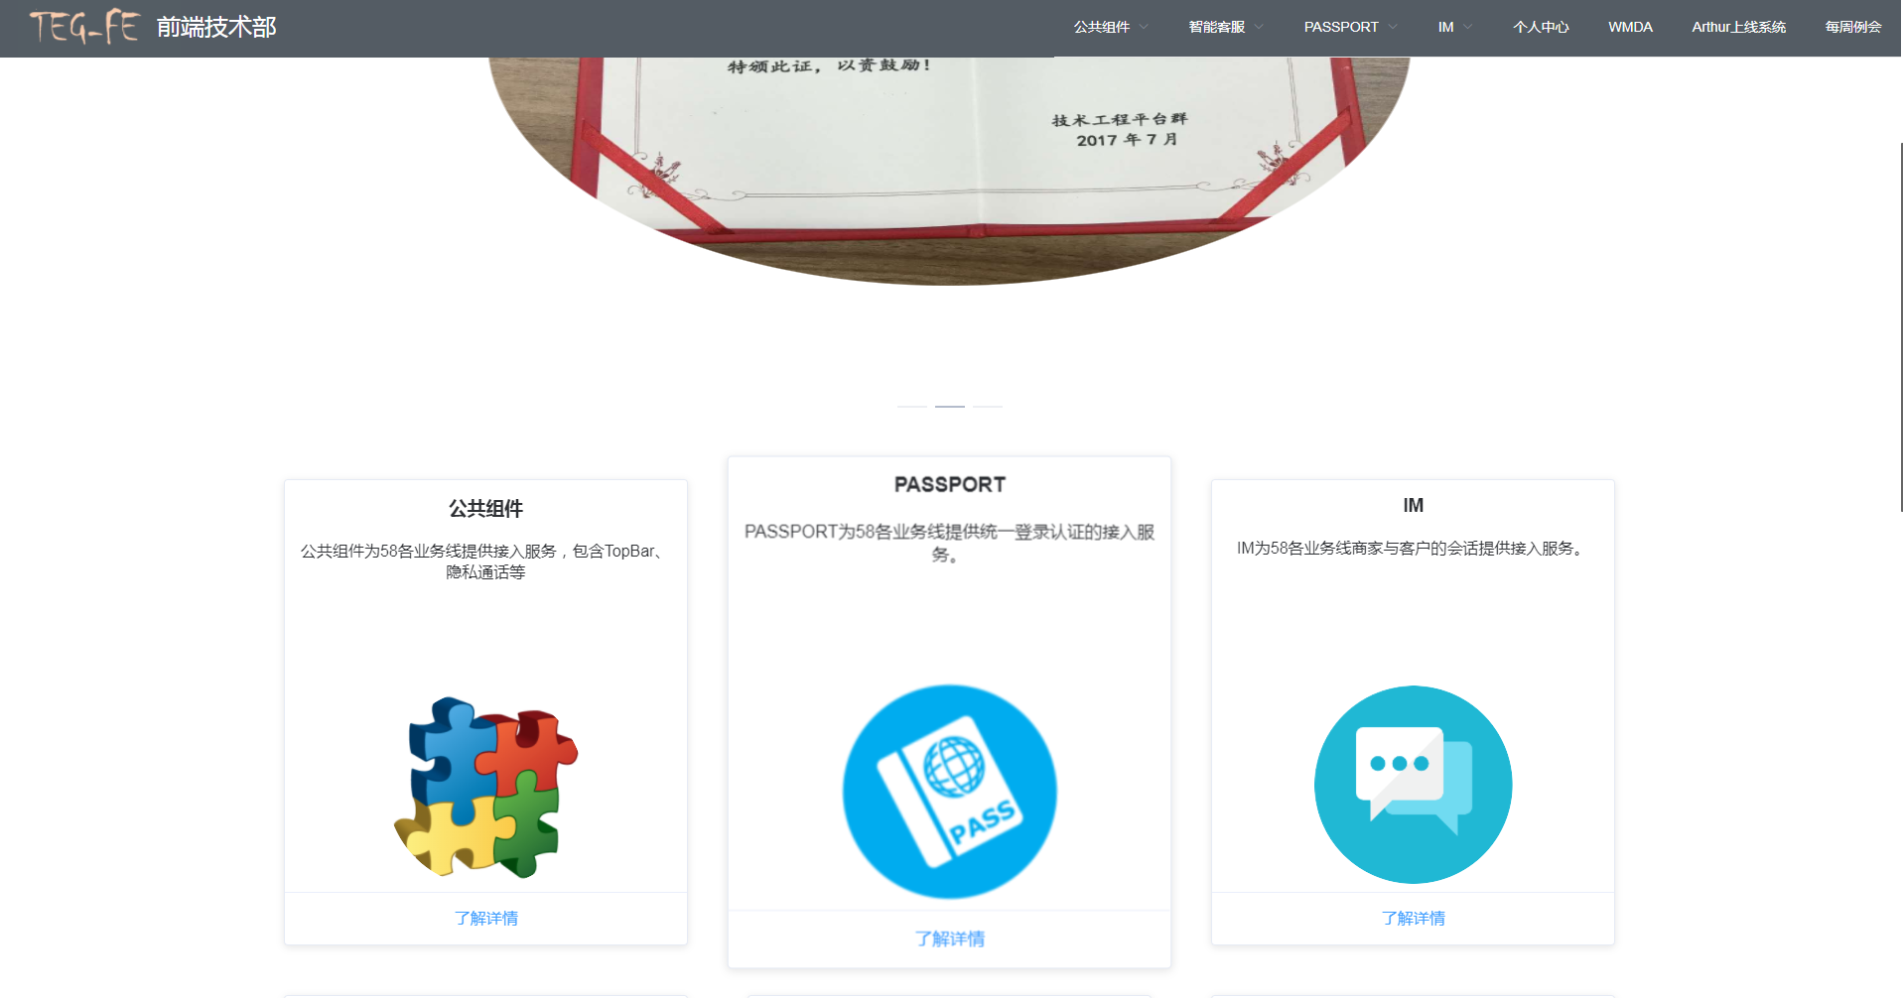
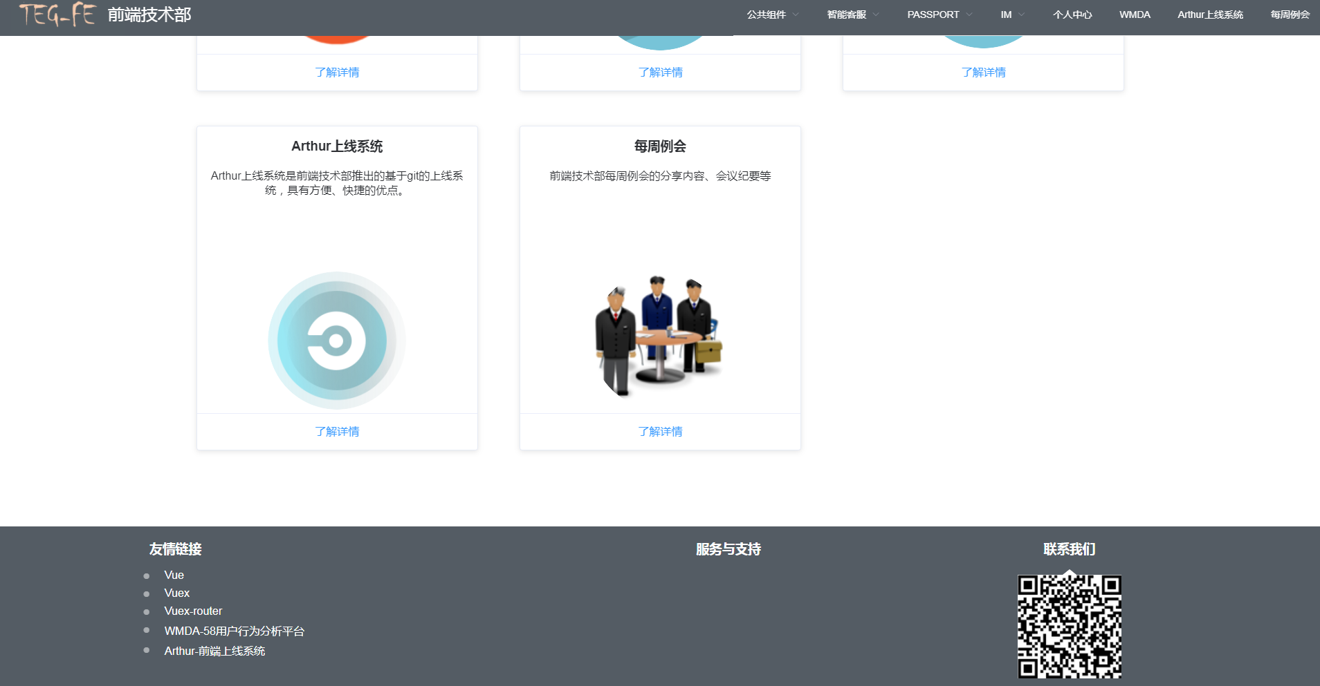
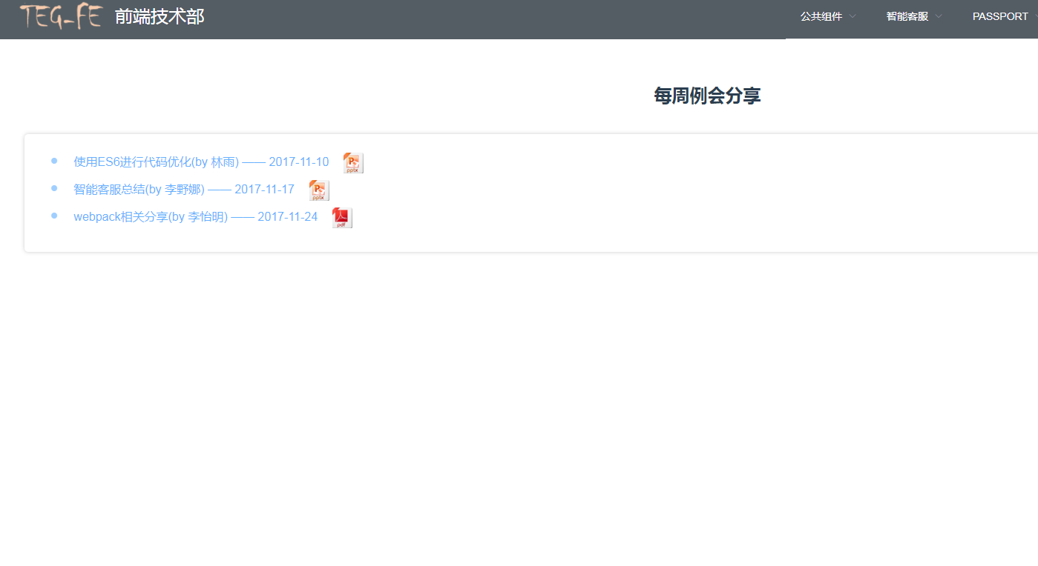
部门官网
项目效果

Slide 30

02
成长提高
能独立负责项目的开发，预见可能出现的问题，并进行预防和提前解决
熟练掌握FE开发语言，熟悉FE前沿技术知识，能独立解决复杂问题，快速定位和修复bug
具有良好的编码风格和CodeReview习惯，善于总结和提炼，能帮助他人学习成长

Slide 31


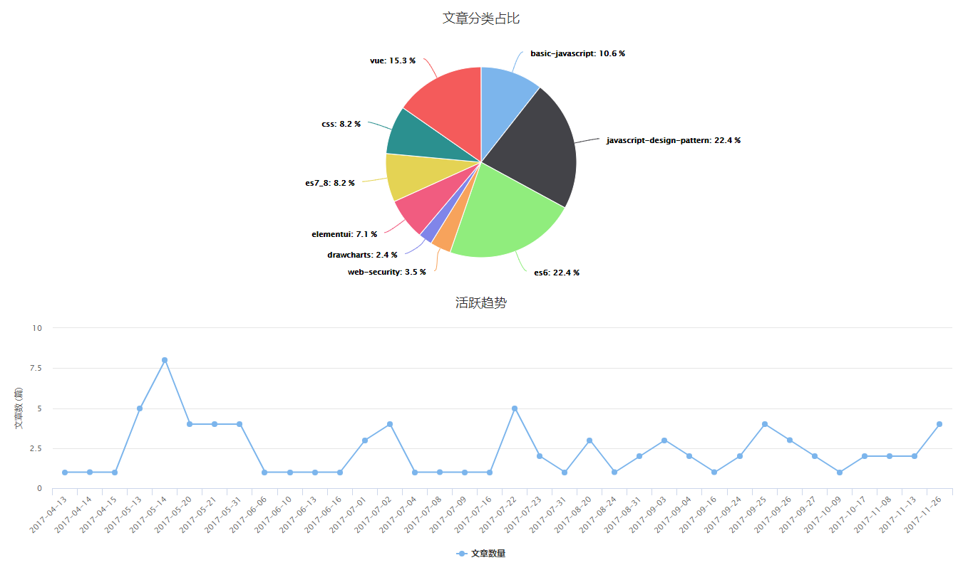





03
技术学习
85
4
2

Slide 32
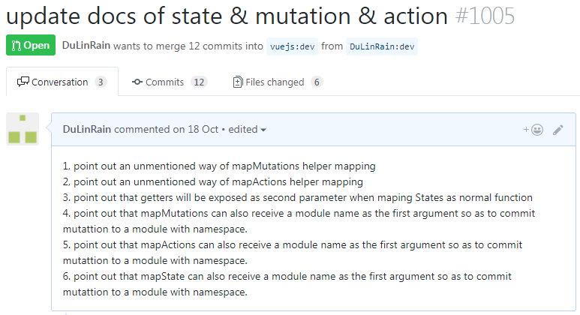
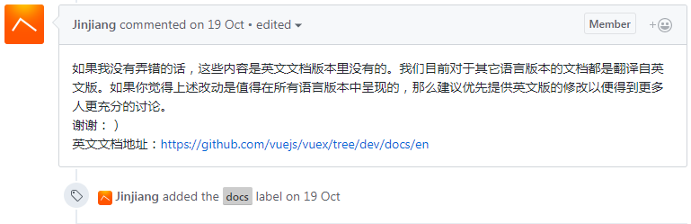
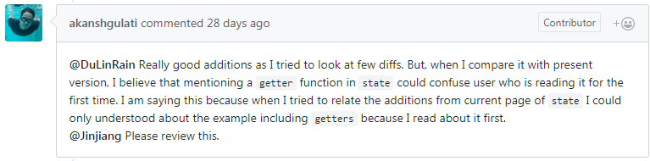

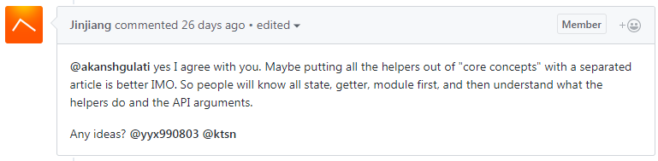
03
技术学习
Vuex源码阅读笔记
Vue-router源码
阅读笔记

Slide 33
04
展望未来
夯实基础、提升技术
逐步积累一套前端公共组件

Slide 34


林雨

